Slide 1
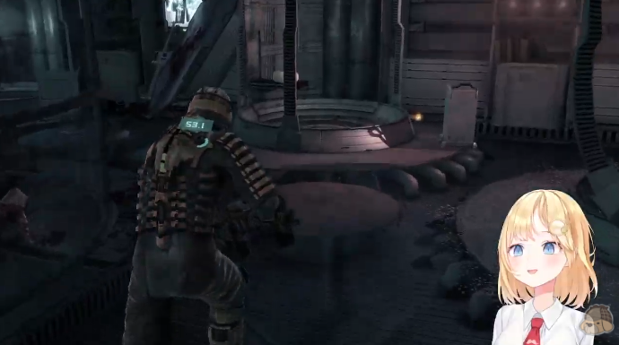


영상 다운로드
동영상 주소로 시작
https://www.youtube.com/
혹은
파일로 불러오기

Slide 2
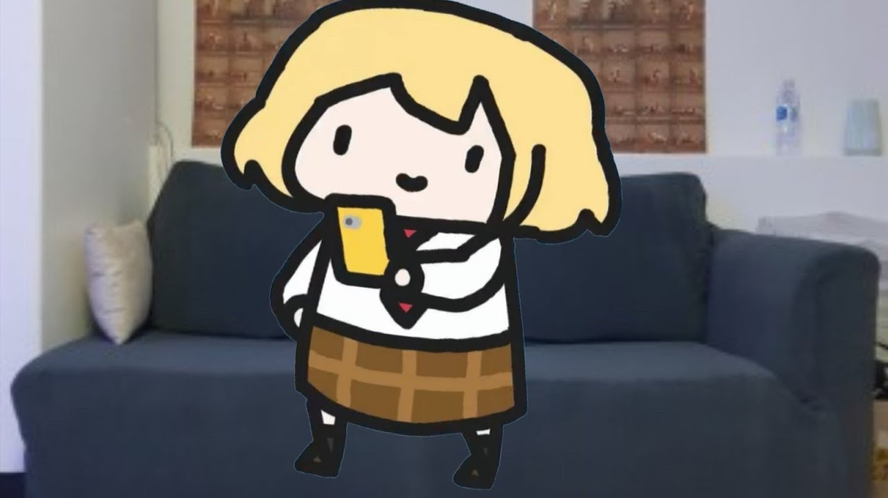
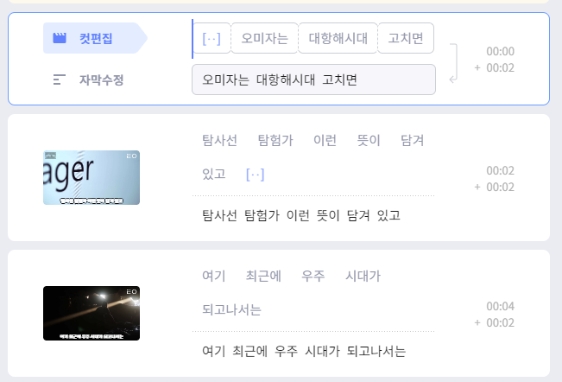


자막 타임라인.
네모를 잡아끌어서 노출 길이를 조정할 수 있다.
플레이어.
왼쪽화면을 더블탭하면 이전 10초로 가고,
오른쪽화면을 더블탭하면 이후 10초로 간다.
단위는 설정으로 변경가능하다.
헤헤 너네 엄마 김치 개꿀맛
동영상 재생제어.
제어단위를 10분 단위, 1분 단위로 조절 할 수 있다.
단위는 설정으로 변경가능하다.
자막을 작성하는 인풋텍스트.
인풋텍스트를 누르는 순간
영상이 일시정지된다.
헤헤 너네 엄마 김치 개꿀맛
자막정보. 자막을 쓰고 확인을 누르면 자동으로
생성된다. 이 UI를 클릭하면 동영상이 해당 자막위치로 이동한다.
클립기능
글자 스타일

